Slide 1
Inscription au club
NOCEEN
BADMINTON
CLUB

Slide 2
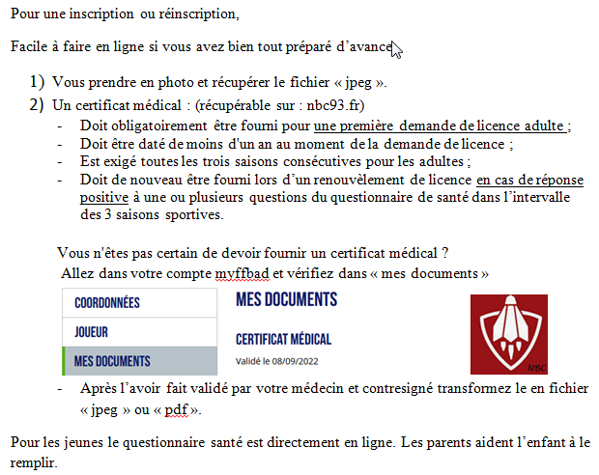
Préalable

Slide 3
Pour les nouveaux , un lien
Pour les anciens via votre espace personnel

Slide 4
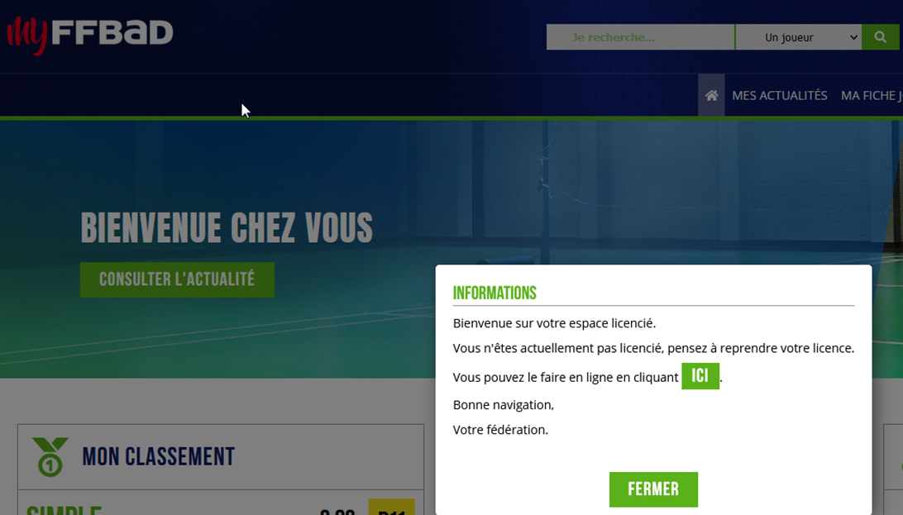
Suivez les instructions

Slide 5
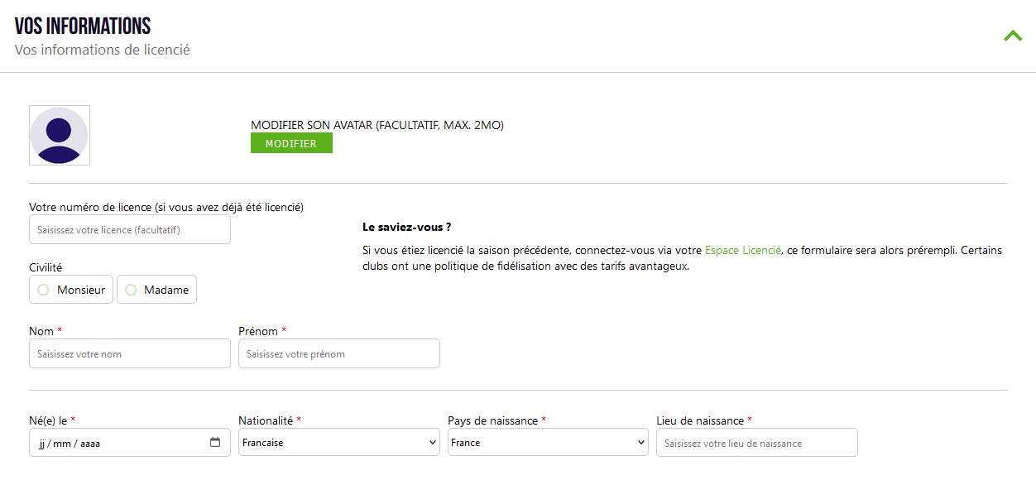
Ajoutez votre photo (avatar) et modifiez les informations, si nécessaire

Slide 6
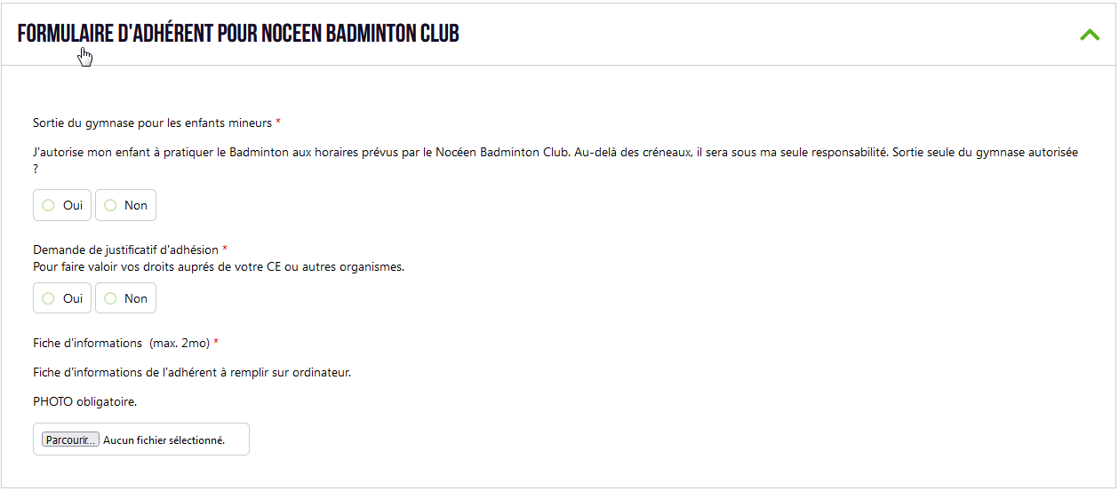
Cochez les cases et insérez votre fiche d’informations (jpeg/pdf) sans oublier la photo

Slide 7
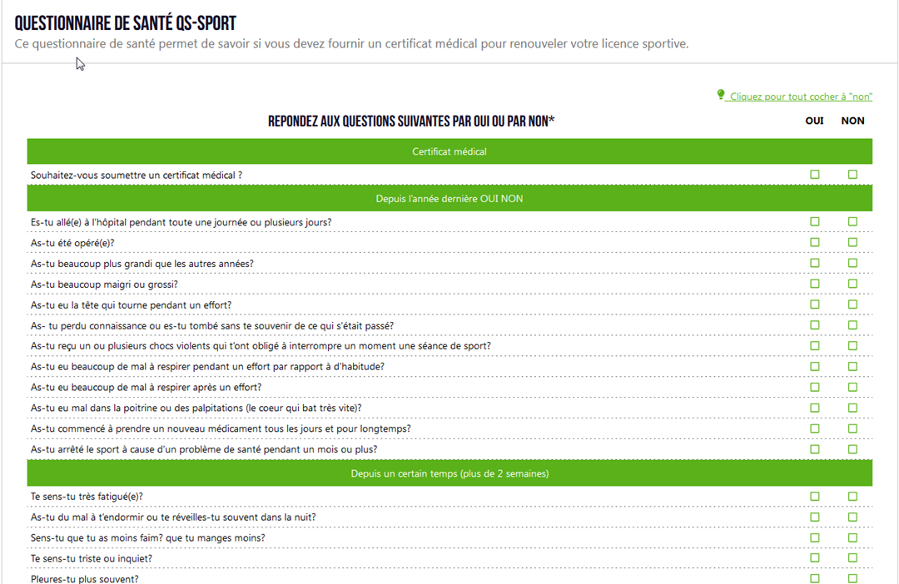
Soumettez un certificat ou répondez aux questions

Slide 8
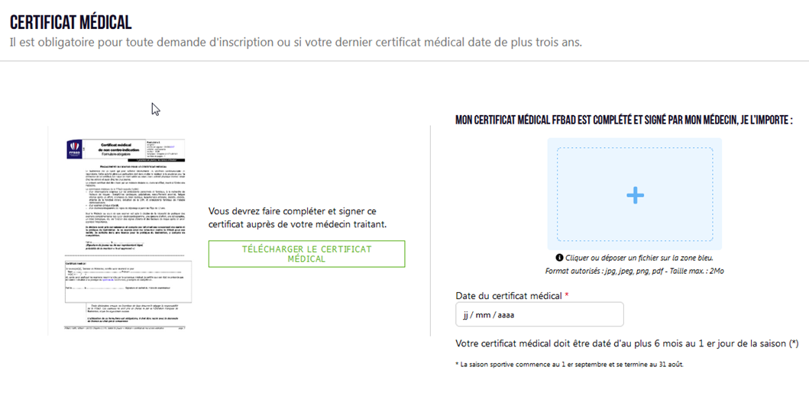
Insérez votre certificat (jpeg/pdf) après validation par le médecin et signez par vous

Slide 9
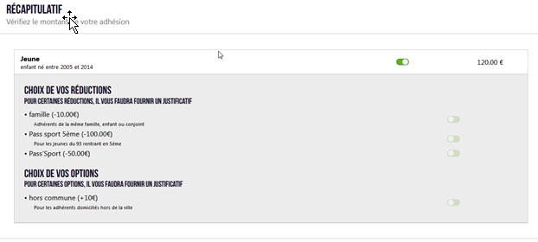
Vous avez peut-être droit à quelques avantages. Cochez les cases correspondant à votre profil.

Slide 10
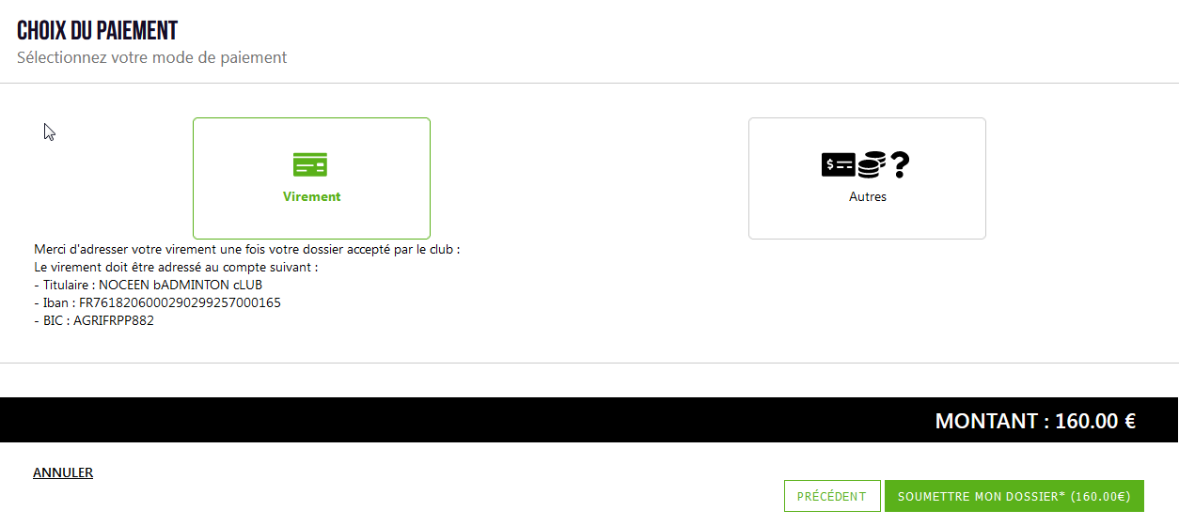
Pour le paiement , virement ou chèque (facilité 3 maxi)
Votre dossier ne sera accepté que si il est complet et avec les bonnes pièces justificatives.

